Slide 1
Entraînement à la lecture
et arts visuels
Christine Berné
PEMF itinérant
Circonscription d’Ozoir-La-Ferrière

Slide 2
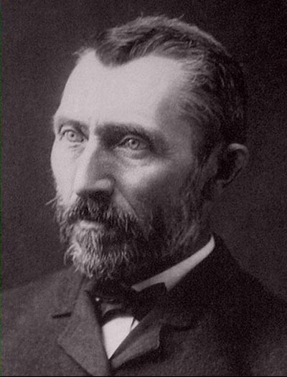
Vincent Van Gogh

Slide 3
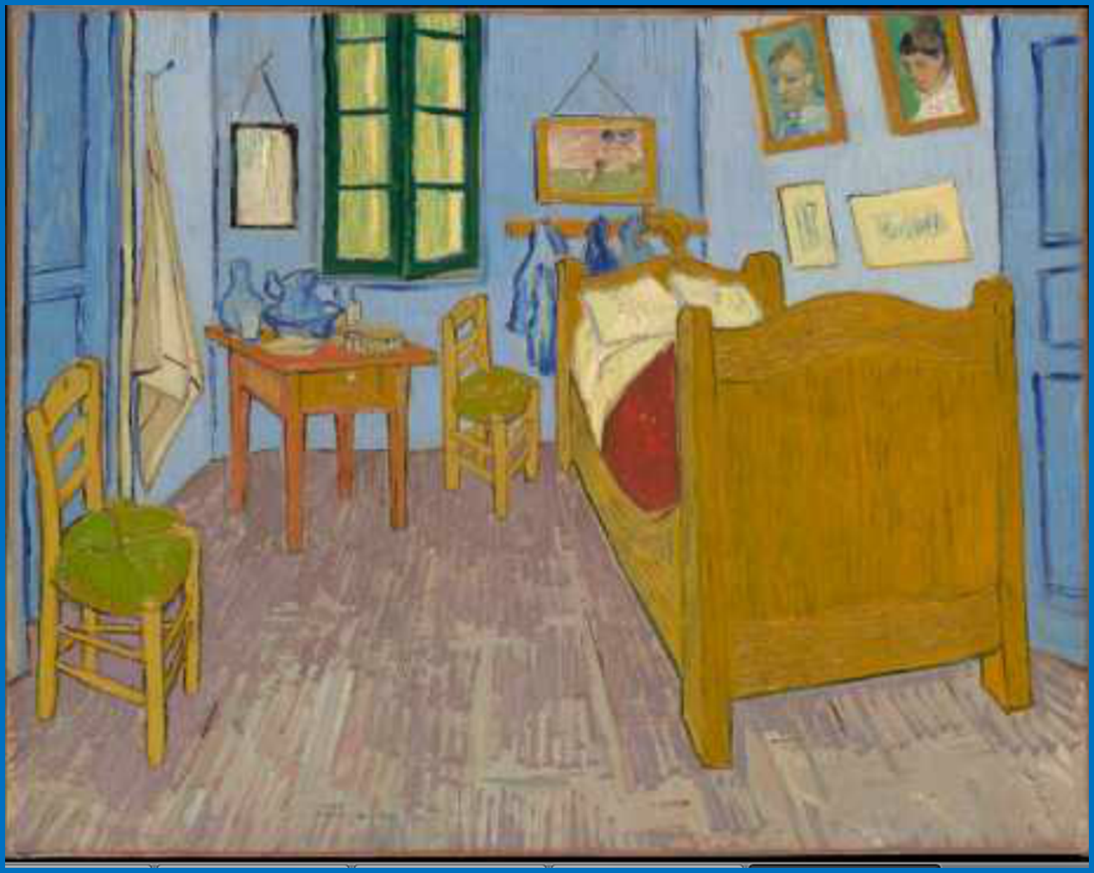

Slide 4
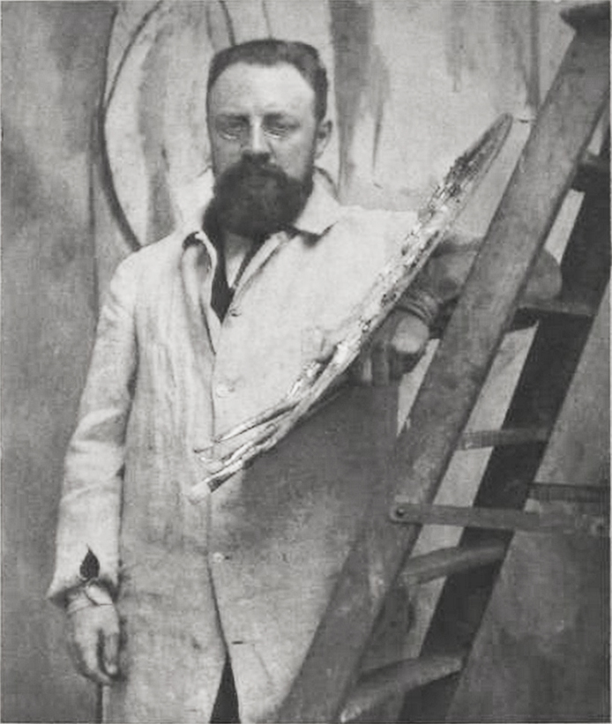
Henry Matisse

Slide 5
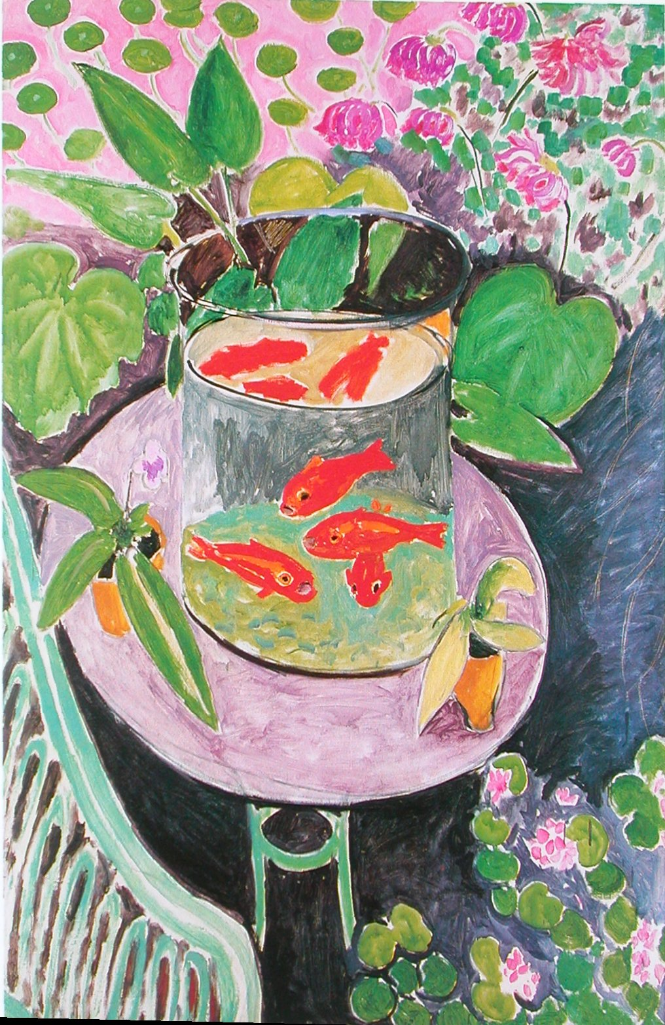

Slide 6
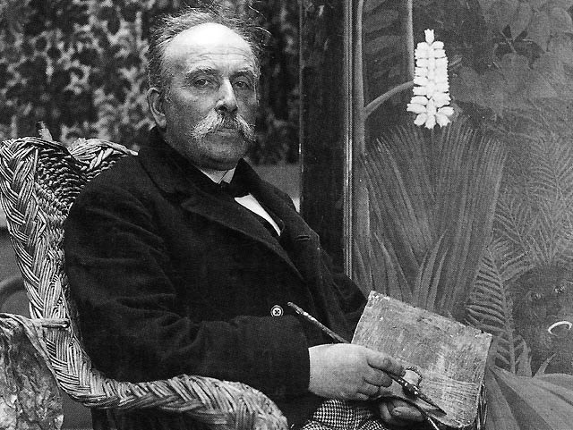
Le Douanier Rousseau
Notes:
Le Douanier Rousseau

Slide 7
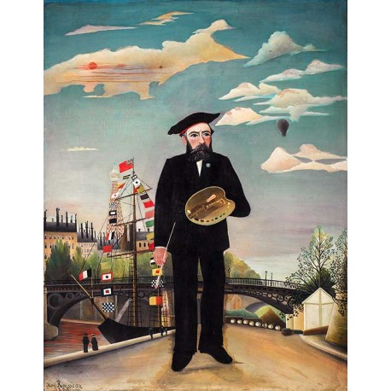

Slide 8
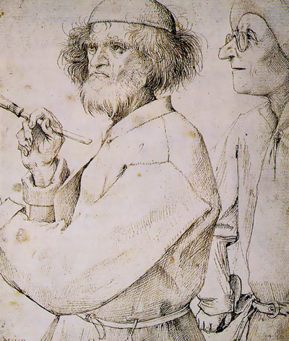
Pieter Bruegel

Slide 9
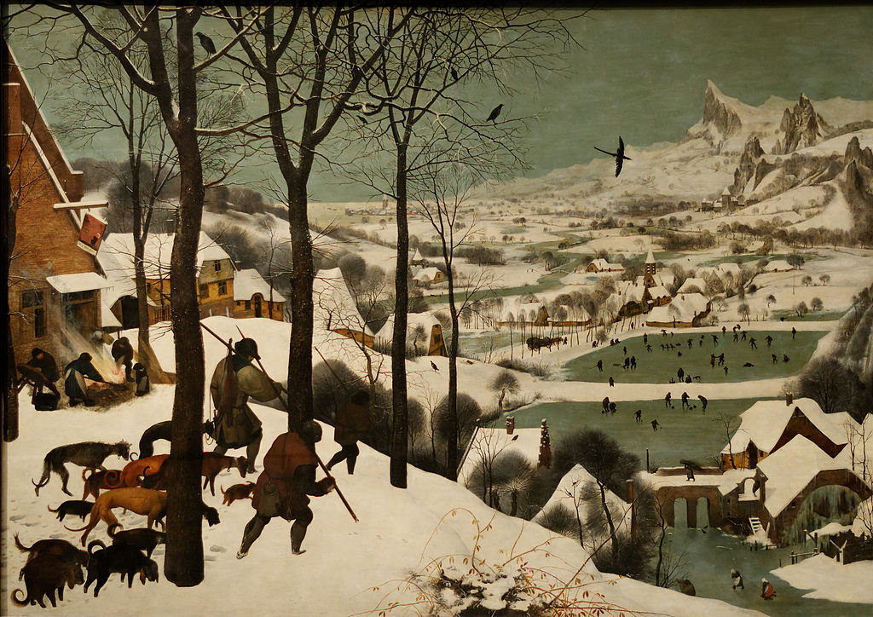

Slide 10
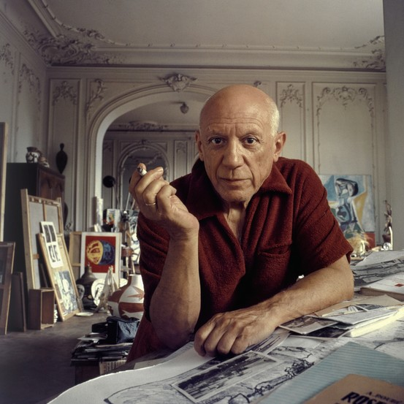
Pablo Picasso

Slide 11
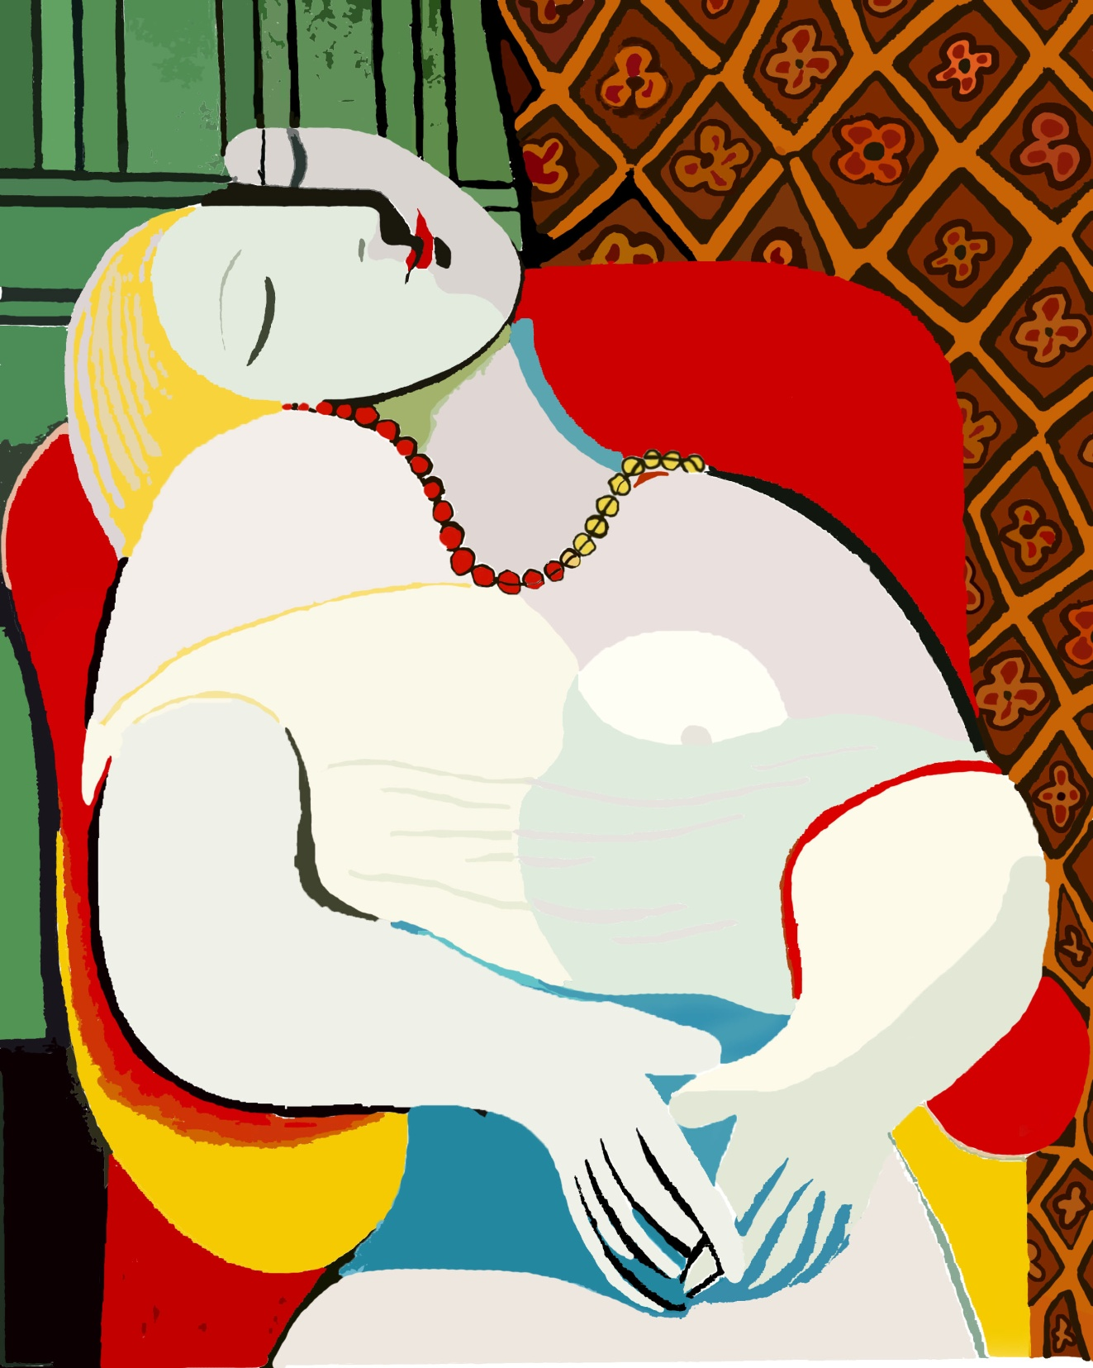
Notes:
Le rêve 1932

